Slide 1



Automação de Testes
Equipe
Haroldo Gondim
Testes de Software
João Pedro
02 de Fevereiro de 2012
Jacinto Reis
Queilison Tenório

Slide 2

Roteiro
Definição
Motivação
Abrangência e Análise de viabilidade
Ferramentas
Exemplo de uso/Estudo de Caso
Vantagens/Desvantagens
Considerações Finais

Slide 3
Definição
- Uso de ferramentas computacionais para controlar:
A execução dos testes de software propriamente ditos, a comparação dos resultados esperados com os resultados reais, a configuração das pré-condições de teste e outras funções de controle e relatório de teste. De forma geral, a automação de teste pode iniciar a partir de um processo manual de teste já estabelecido e formalizado.

Slide 4
Motivação
- Menor esforço humano
- Diminuir o tempo demandado para a execução dos testes
- Maior índice de confiança nos resultados
- Aumento de performance
- Evitar a detecção tardia de erros
- Gerar uma base de conhecimento sólida (dados/falhas)

Slide 5
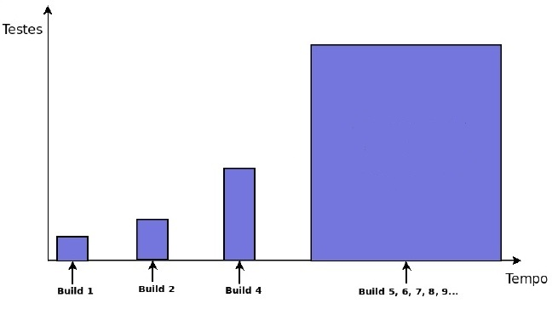
Número de Testes x Tempo

Slide 6
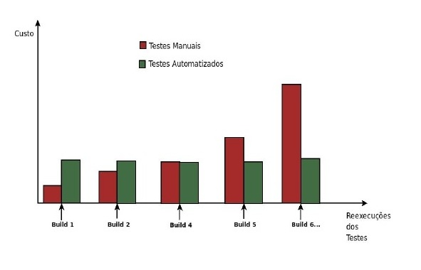
Custo x Tempo

Slide 7
Abrangência
Pode envolver:
- Testes de Caixa-branca (White-box Testing)
- Testes de Caixa-preta (Black-box Testing)
Pode ser aplicado:
- Testes de unidade
- Testes de integração
- Testes de sistema

Slide 8

Viabilidade
1- No cenário de uma execução única, automatizar este teste custa mais do que executá-lo manualmente? Quanto é esta diferença?
2- Um teste automatizado tem um tempo de vida finito. Este tempo será suficientemente longo para compensar os custos adicionais, referentes à sua implantação?
3- Durante este tempo de vida, qual a possibilidade deste teste encontrar erros adicionai? Como este benefício incerto pode compensar o custo da automação?
(Marick, 2007)

Slide 9



Ferramentas - Capture Replay
Ferramentas que a partir das ações executadas pelo usuário sobre a interface, possibilitam a geração de roteiros de teste automatizados que podem ser executados no futuro.
- Facilidade na gravação e reprodução.
- Geralmente possuem um script associado.

Slide 10
Ferramentas – Selenium

Slide 11
Ferramentas - Selenium
Conjunto de ferramentas open-source que dão suporte a elaboração de testes de forma automatizada.
- Voltado para aplicações web.
- Suporte a execução em múltiplos browsers.
- Principais módulos:
- Selenium-IDE
- Selenium-RC
- Selenium-Grid

Slide 12

Ferramentas – Selenium IDE
Ambiente para gravação, edição e execução dos testes.
- Possibilita a criação de scripts para auxiliar a automação de testes exploratórios.
- Criação rápida de scripts para reprodução de bugs.
Características:
- Extensão do Firefox.
- Interface “easy-to-use”.
- Testes compostos por Seleneses.
- Permite escolher a forma de localização do elementos contidos na interface - locators.

Slide 13
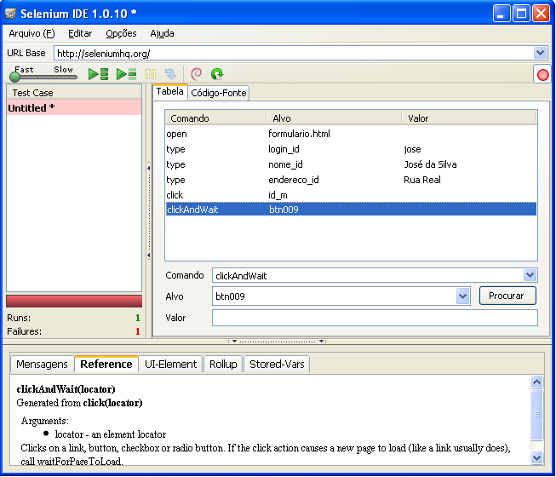
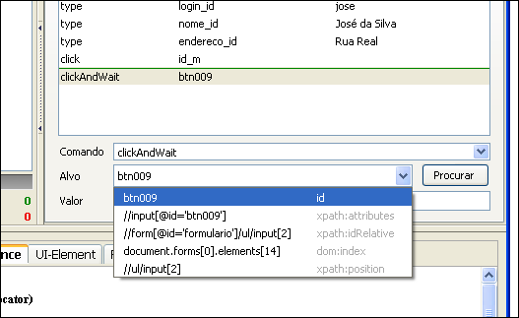
Ferramentas – Selenium IDE

Slide 14
Ferramentas – Selenium RC
Ferramentas que a partir das ações executadas pelo usuário sobre a interface, possibilita a geração de roteiros de teste automatizados que podem ser executados no futuro.
Selenium RC é composto por duas partes.
- Um servidor que automaticamente inicia e finaliza os browsers, e atua como um proxy HTTP para solicitações de web dos browsers.
- Bibliotecas cliente para a linguagem de programação escolhida.

Slide 15
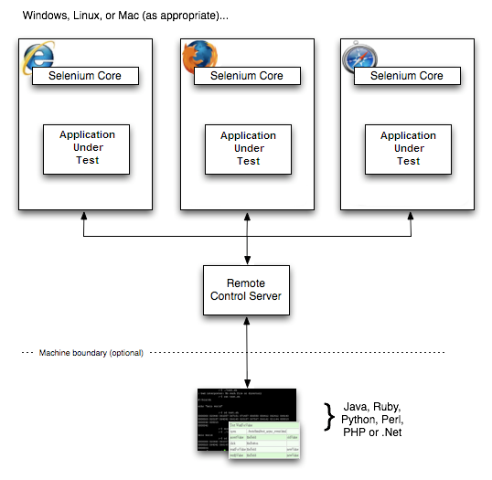
Ferramentas – Selenium RC

Slide 16
Ferramentas – TestComplete

Slide 17
Ferramentas – Test Complete
• Ferramenta de Automação de Testes
• Última Versão: 8
• Gerencia e roda para qualquer teste para ambientes Windows,Web e Rich Client software
• Torna fácil a criação de qualquer teste automático
• Executa rapidademente, gerando aumento de produtividade e diminuição de custos
• Roda em mais de uma estação ao mesmo tempo.

Slide 18
T.C. – Cobertura dos Testes
Testes Funcionais
Testes de Unidade
Testes de Regressão
Testes Cliente/Servidor (Sistemas distribuídos)
Testes Web
…

Slide 19
T. C. – Cobertura Tecnologias
Windows
.NET, WPF, ASP.NET, Silverlight e XBAP support
Adobe AIR, Flex e Flash
Java e JavaFX
Internet Explorer de 6 à 9 (32 e 64 bits)
Firefox de 3.5 à 9.0
Google Chrome
Windows 7, Vista, XP, Windows Server 2003 e 2008
(32 e 64 bits)
• Open APIs
• Facilidade de Extensão

Slide 20
T.C. – Experiência do Usuário
Larga documentação
Diversos tutoriais
Larga comunidade
Parceiros para treinamento e serviços
Suporte para Atendimento ao Consumidor
Ótimas Funcionalidades para um Baixo Preço

Slide 21
T.C. – Preço
 | Standard | Enterprise
Node-Locked License | $ 999 | $ 1999
Floating License | $ 2999 | $ 4999

Slide 22





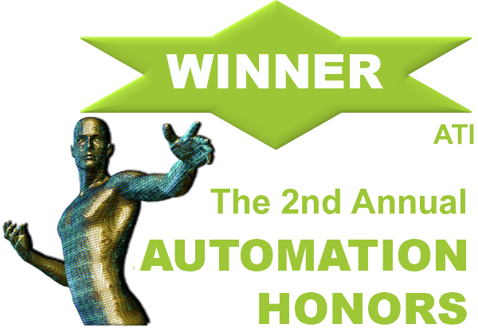






Test Complete - Prêmios

Slide 23

Teste rápido, teste mais…
…fique tranquilo

Slide 24
Vantagens
- Redução da quantidade de testes manuais
- Aumento de Produtividade
Maior Cobertura do Teste
Base de conhecimento mais gerenciável
Maior eficiência nos resultados obtidos.

Slide 25
Desvantagens
Custo para automatização pode ser alto.
Tempo para automatização pode ser alto.
O teste automatizado é finito.
Alta quantidade de (pequenas) modificações.
Nem todos os testes são atomatizáveis.

Slide 26
Considerações Finais
Observa-se que os teste automatizados, em sua maioria, trazem benefícios (rapidez, precisão, eficiência…etc.), porém a relação “custo x benefício” deve ser observada no desenvolvimento desses testes.
Nem todos os testes podem e devem ser automatizados.
Existe um ganho importante, além dos citados, que deve ser mencionado: a possibilidade de realização de testes em pararelo para o mesmo produto. Sem a automatização o custo, em todos os aspectos, é bem mais alto.

Slide 27
Automação de Testes
DÚVIDAS??
Equipe
Haroldo Gondim
Testes de Software
João Pedro
02 de Fevereiro de 2012
Jacinto Reis
Queilison Tenório

